Slide 1

The Neural Network Zoo
http://www.asimovinstitute.org/neural-network-zoo/

Slide 2
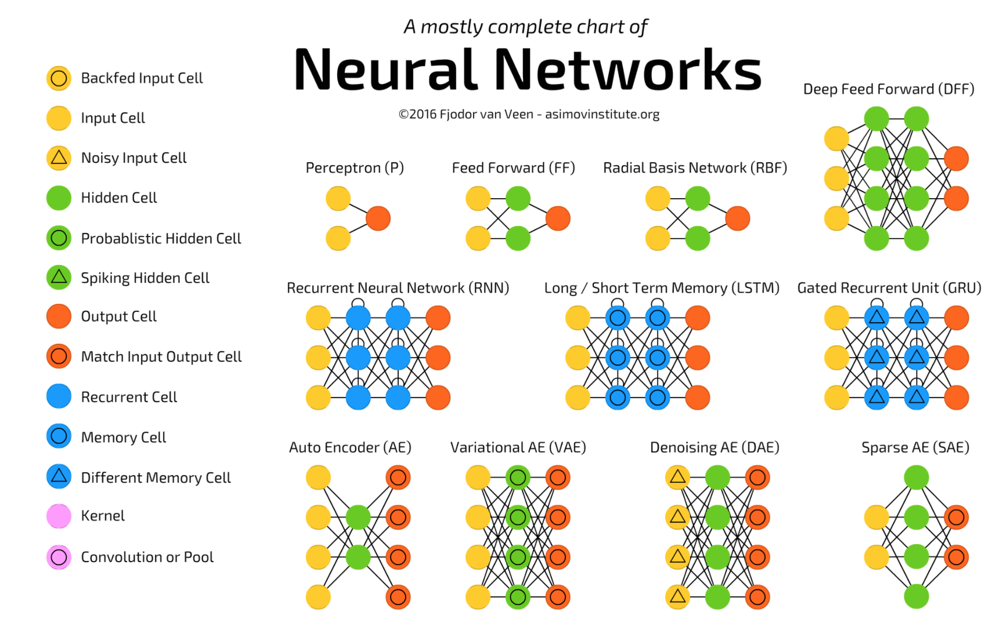
NN架构的备忘单
1

Slide 3
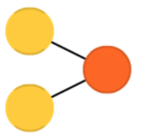
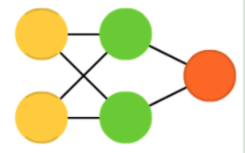
前馈神经网络和感知器
Perceptron
两个输入单元和一个输出单元
FFNN
两个输入单元+两个隐层单元+一个输出单元
1

Slide 4
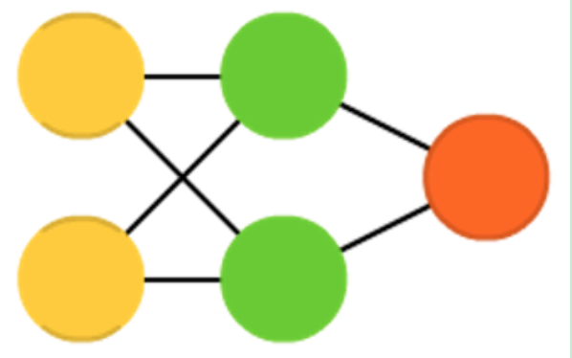
径向基函数（RBF）
径向基函数作为激活函数的FFNN

Slide 5
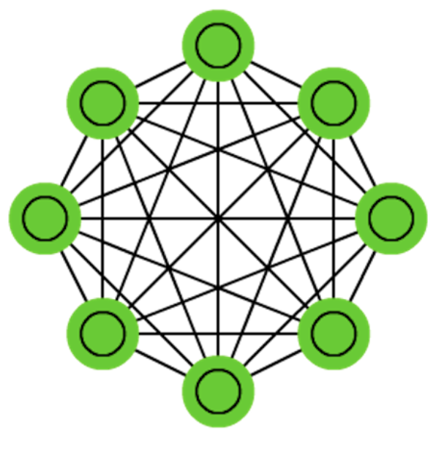
马尔可夫链
无记忆
最终进入的每个状态完全取决于以前的状态

Slide 6
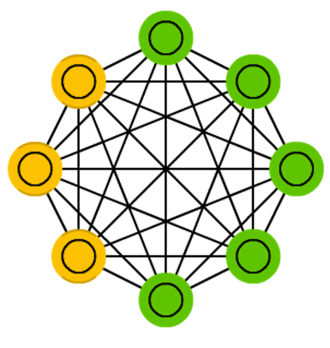
玻尔兹曼机器（BM）
输入神经元+隐层神经元
输入神经元在完成网络更新结束后变成输出神经元。
反向传播学习

Slide 7
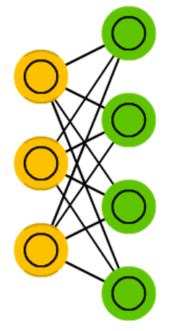
受限玻尔兹曼机（RBM）
仅相邻层间全连接
无隐层链接

Slide 8
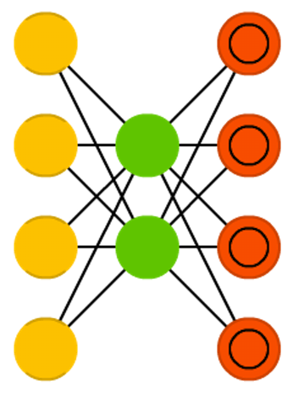
自动编码器（AE）
隐藏层比输入和输出层小，信息被最大可能压缩
编码+解码
对称

Slide 9
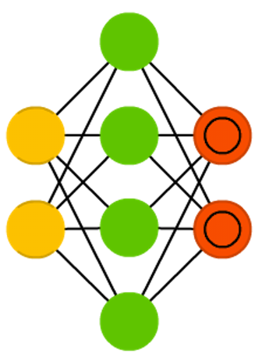
稀疏自动编码器（SAE）
隐藏层比输入和输出层大，信息被最大可能扩展

Slide 10
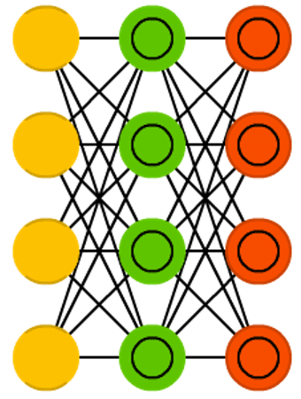
变分自动编码器（VAE）
This special type of AE has the added constraint that the model is trained to learn normally-distributed features.

Slide 11
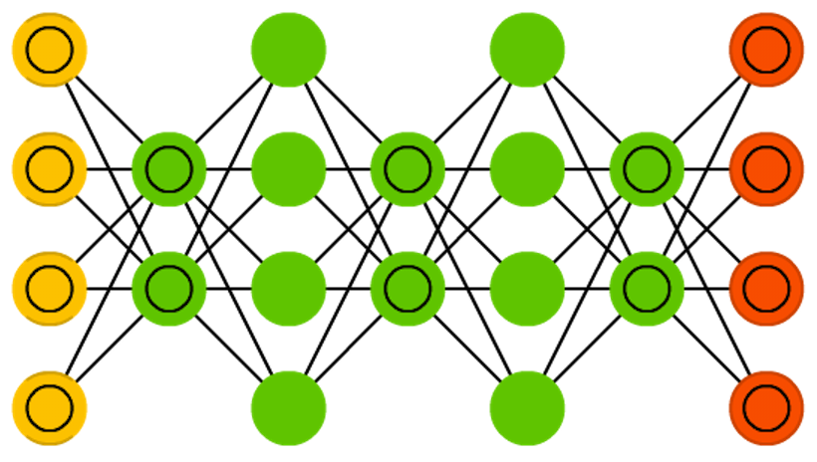
深度信念网络（DBN）
RBM或VAE的堆叠体系结构
贪婪训练

Slide 12
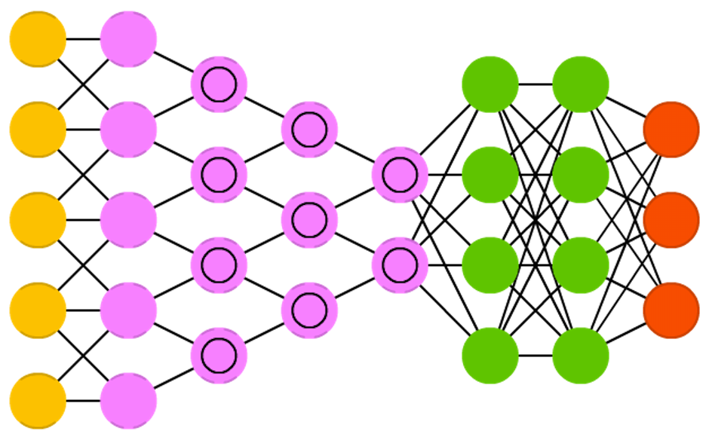
卷积神经网络（CNN）
卷积提取特征
池化过滤细节
高度非线性的抽象
常用于图像分类

Slide 13
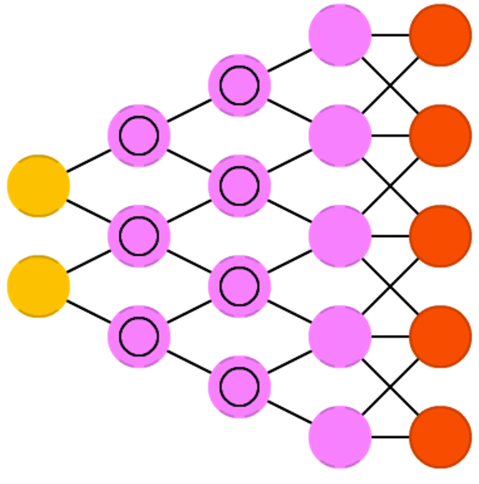
解卷积网络（DN）
常用于图像生成

Slide 14
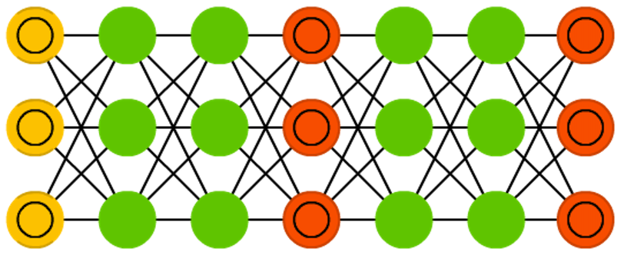
生成对抗网络（GAN）
两个网络组成
  判别网络
  生成网络
二者竞争
难训练，二者的动态平衡

Slide 15
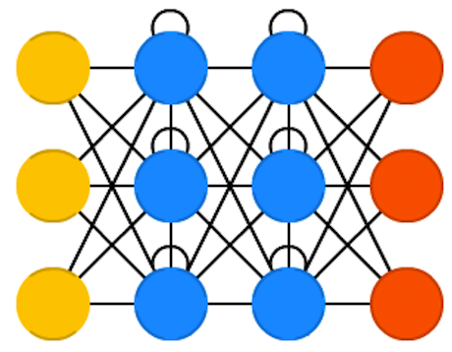
递归神经网络（RNN）
时间步连接
递归传递
梯度消失或爆炸

Slide 16
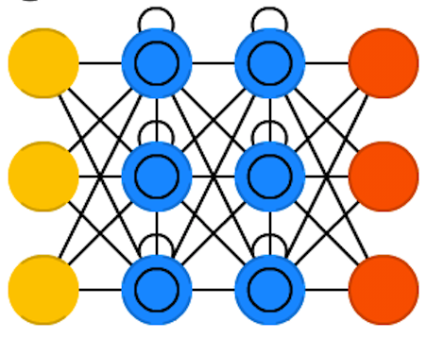
长短期记忆（LSTM）
引入门机制来对抗梯度消失/爆炸问题
灵感主要来自电路，而不是生物学
每个神经元都有一个存储单元和三个门：输入，输出和忘记
适合复杂序列学习
资源消耗大

Slide 17
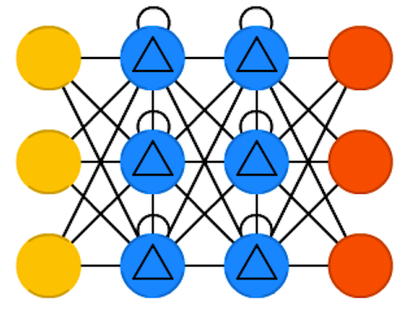
门控循环单元（GRU）
简洁版LSTM
更新门+重置门
较LSTM快并且更容易运行

Slide 18
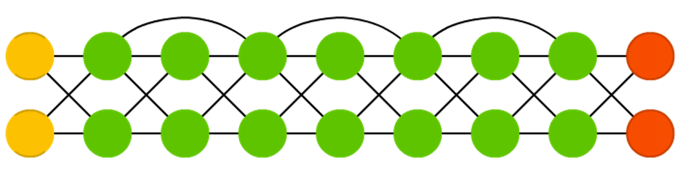
深度残差网络（DRN）
非常深的FFNN
具有额外的多层连接
网络本质是RNN

Slide 19
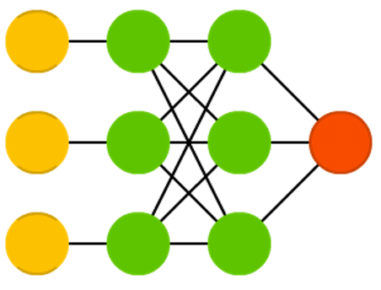
支持向量机（SVM）
找一条分割线，使得数据点和线之间的边缘在两边都被最大化
核函数+多分类

